Slide 1



DroneEye Team

Slide 2
Popularność dronów

Slide 3
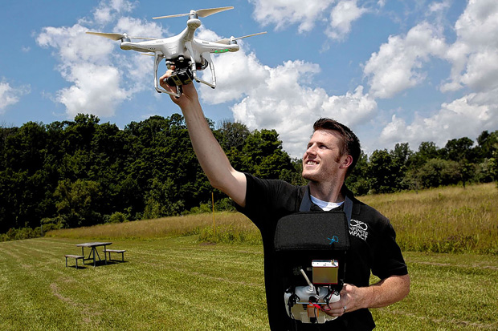

Slide 4
Problem i istniejące rozwiązania

Slide 5
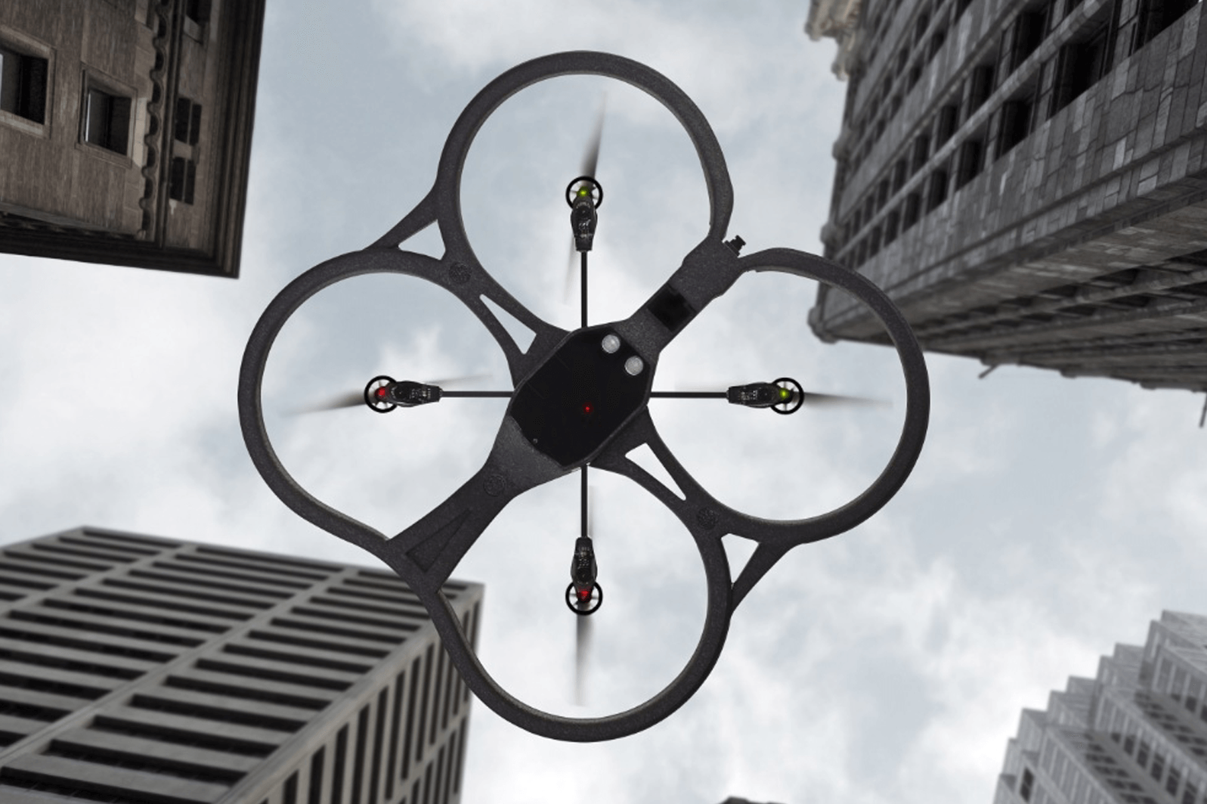

Slide 6


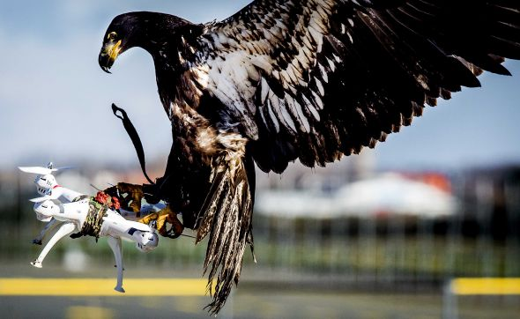

Slide 7
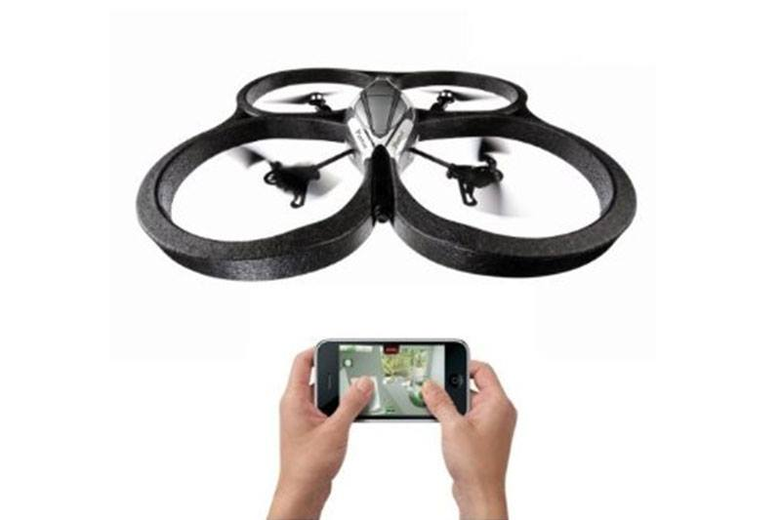

Slide 8
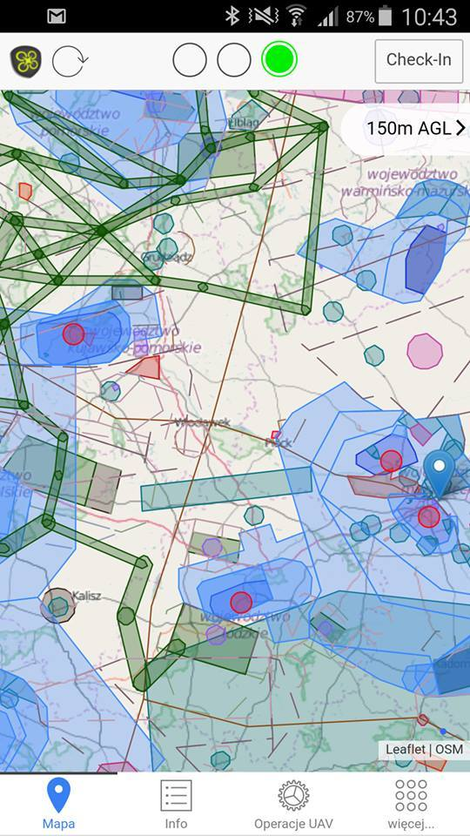

Slide 9


Slide 10
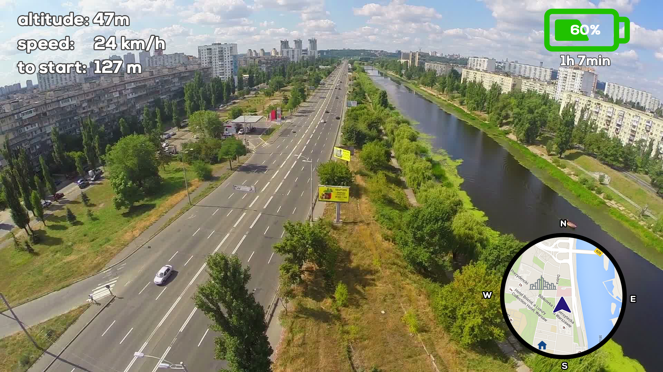

Slide 11
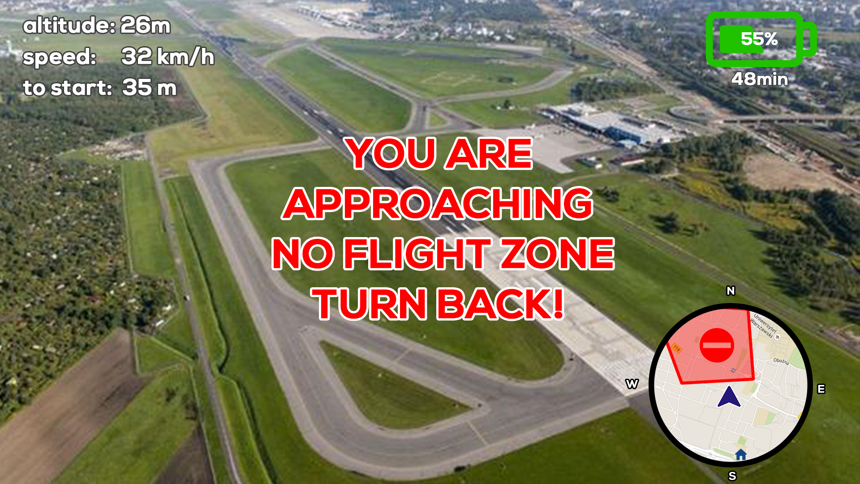

Slide 12
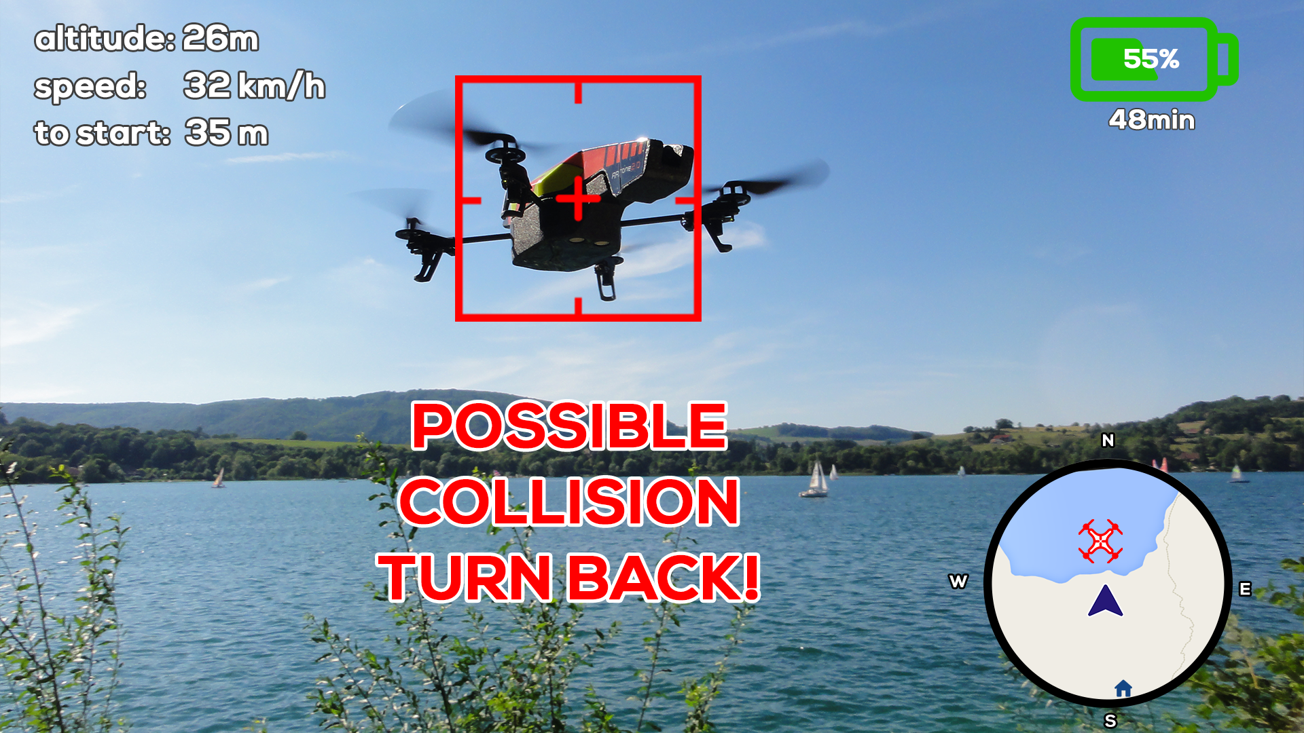

Slide 13
Producenci:
Światowi:
Parrot
DIJ
Ehang
3D Robotics
Polscy:
Fun & Fly
Novelty RPAS
DRONY
Aerobros

Slide 14
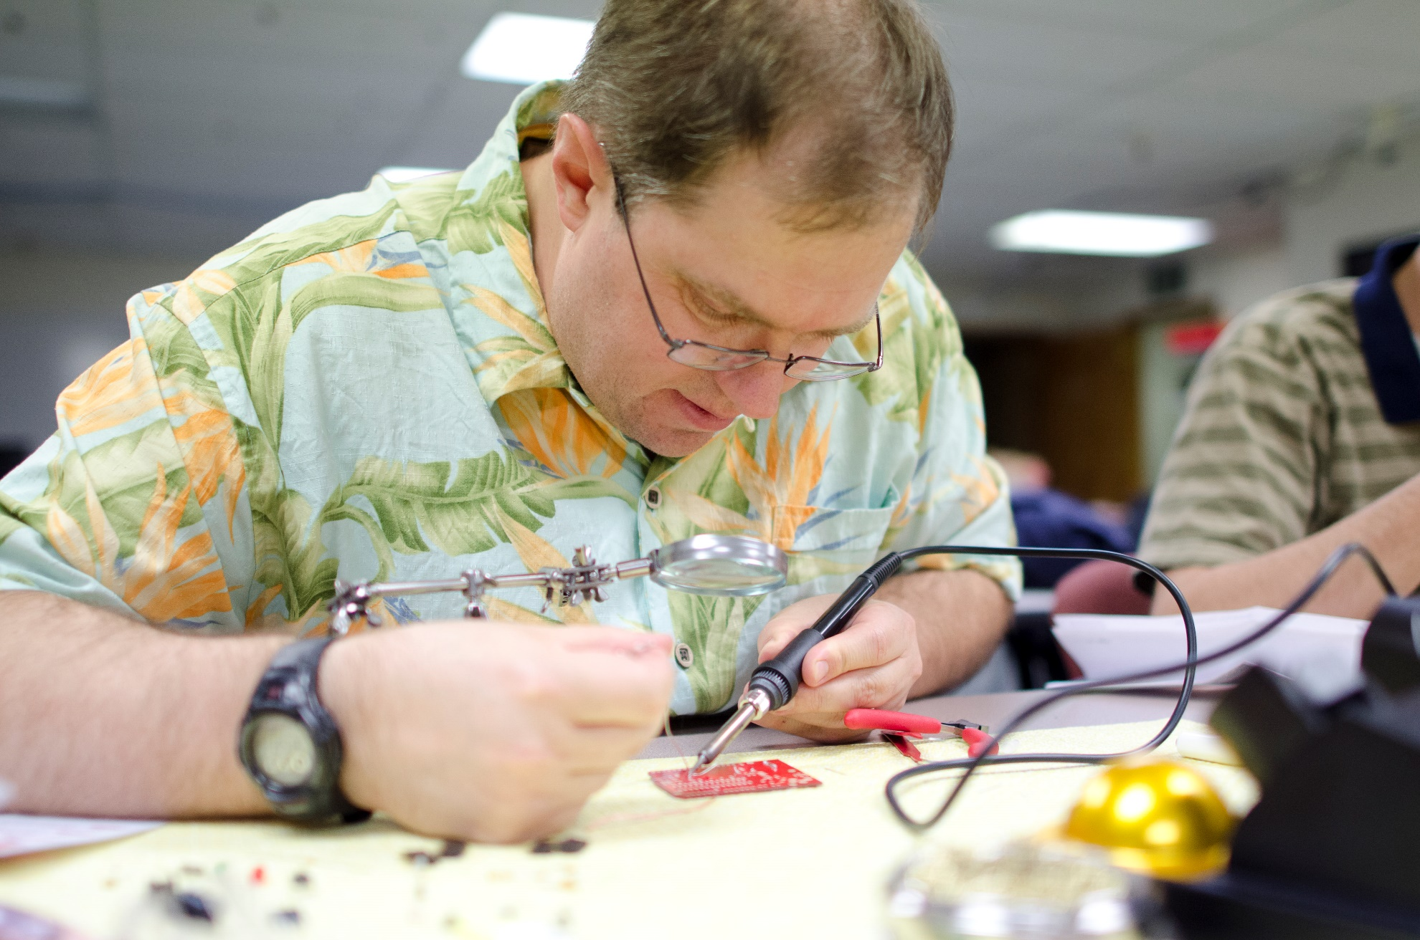

Slide 15
Przyszłość

Slide 16
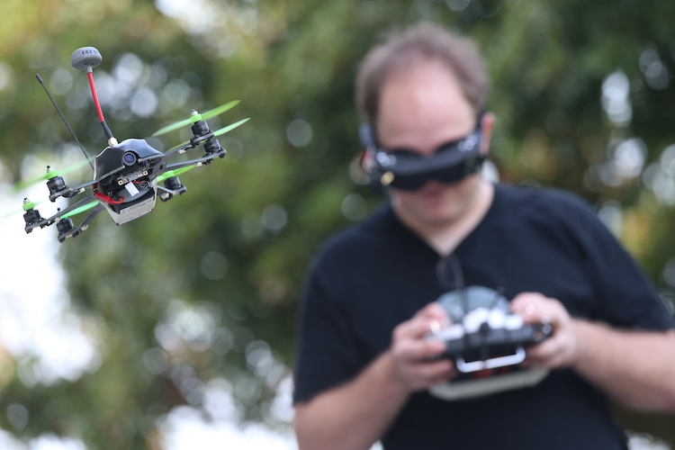

Slide 17


Slide 18
Dziękujemy za uwagę

